Slide 1
KARLOVAČKA ŽUPANIJA

Slide 2
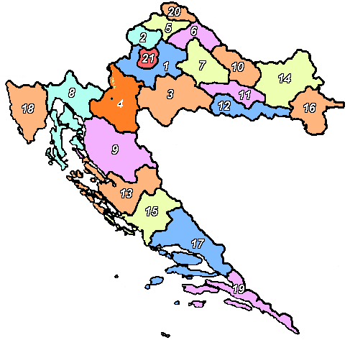
REPUBLIKA HRVATSKA
Zagreb
Glavni grad: Zagreb
Podijeljena je na
21 županiju
Grad Zagreb ima status 21. županije

Slide 3
HRVATSKE ŽUPANIJE
ŽUPANIJA – jedinica područne samouprave
- Sastoje se od više gradova i općina
- Odlučuje o važnim pitanjima za život županije: zdravstvu, školstvu, gospodarskom razvoju, prometu,kulturi,…
Župan – na čelu županije
Županijska skupština
- predstavničko tijelo građana
- Bira župana i dožupane

Slide 4
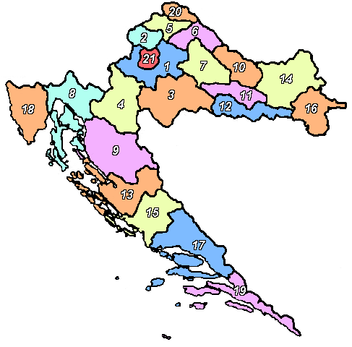
KARLOVAČKA ŽUPANIJA - položaj
Nalazi se u južnom dijelu središnje Hrvatske
Obuhvaća prostor gdje završava Panonska nizina te počinje gorska Hrvatska
6. po veličini u RH
Graniči s 2 države i
4 županije
Sjecište je najvažnijih prometnih pravaca prema Jadranskom moru.
SLOVENIJA
Zagrebačka
Primorsko-goranska
Sisačko-moslavačka
Ličko-senjska
BOSNA I HERCEGOVINA

Slide 5
KARLOVAČKA ŽUPANIJA - obilježja županije
Grb je crven s 4 srebrene grede, a preko njih na plavom šiljku oko zlatne zvijezde je srebrena ruka koja drži mač sa zlatnim drškom
Zastava je crveno-zlatne boje. Na sredini je grb.

Slide 6
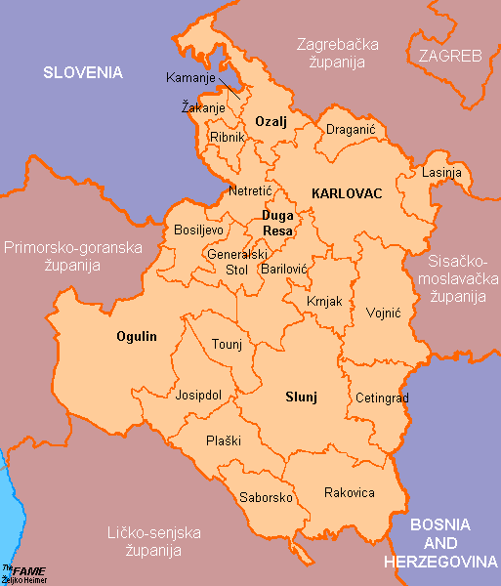
KARLOVAČKA ŽUPANIJA - obuhvaća
5 gradova:
Karlovac, Ogulin, Duga Resa, Ozalj i Slunj
17 općina
Županijsko središte je grad Karlovac

Slide 7
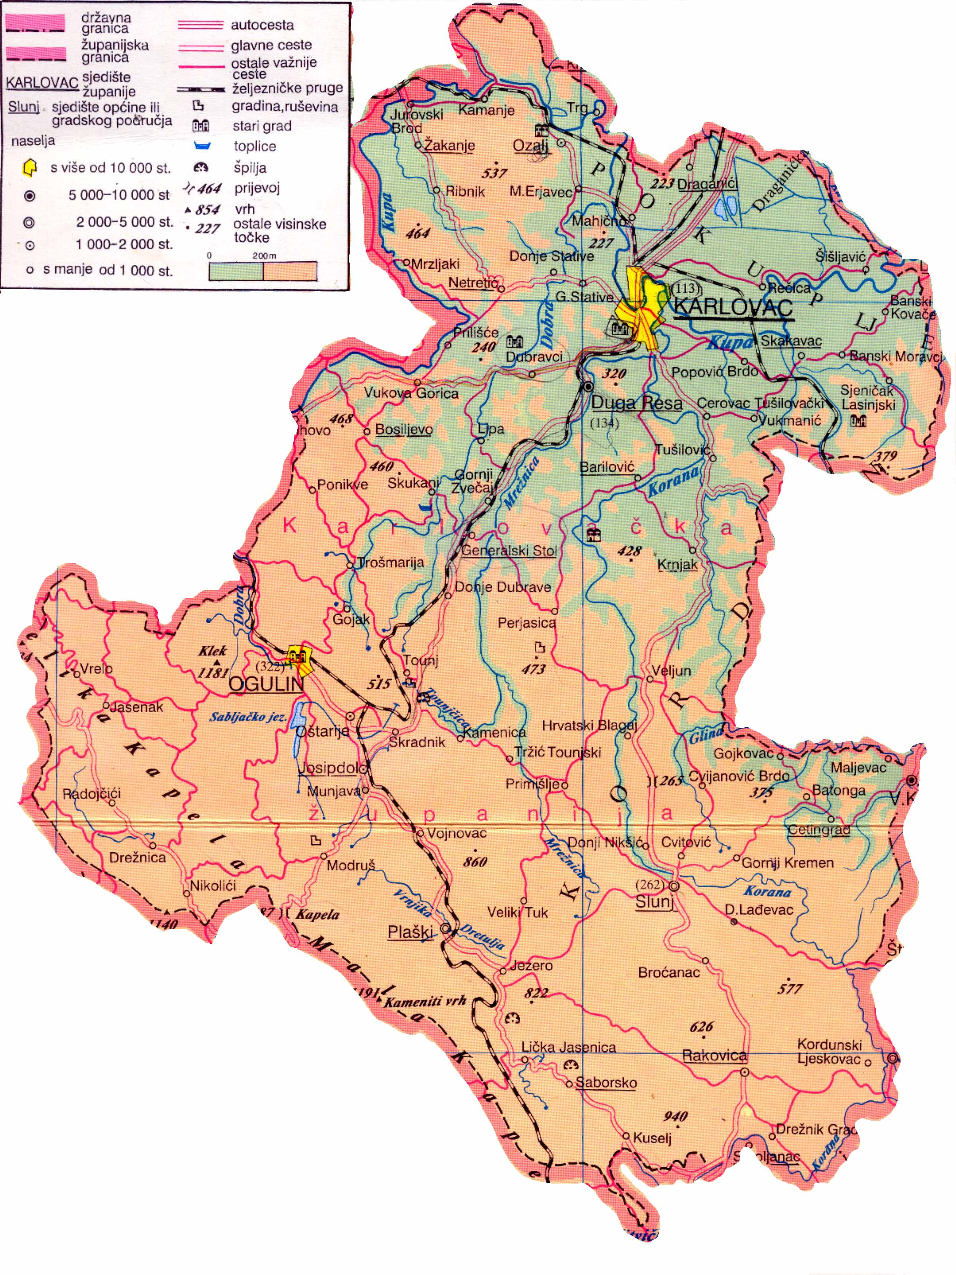
KARLOVAC
S
RELJEF ZAVIČAJNE REGIJE
Većim dijelom brežuljkast
Sjeverni dio – nizinski Pokuplje
Jugozapadni dio – gorski
Bjelolasica, Klek Velika Kapela
Z
I
J

Slide 8
PODNEBLJE ILI KLIMA
Umjereno-kontinentalna – u nizinskom i brežuljkastom dijelu
odlikuju je vrlo izražena 4 godišnja doba.
Ljeta su vruća, a zime hladne, sa snijegom
Planinska – u planinskim dijelovima
Zime su hladne, duge i snježne, a ljeta kratka i svježa.
Najčešći vjetrovi su jugo i bura
Zanimljivosti:
Najtopliji mjesec je srpanj, a najhladniji siječanj
Najkišovitiji mjesec je studeni, a najsuši veljača

Slide 9
Županijsko središte: Karlovac

Slide 10
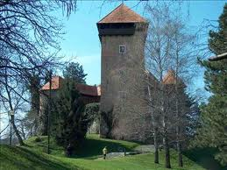
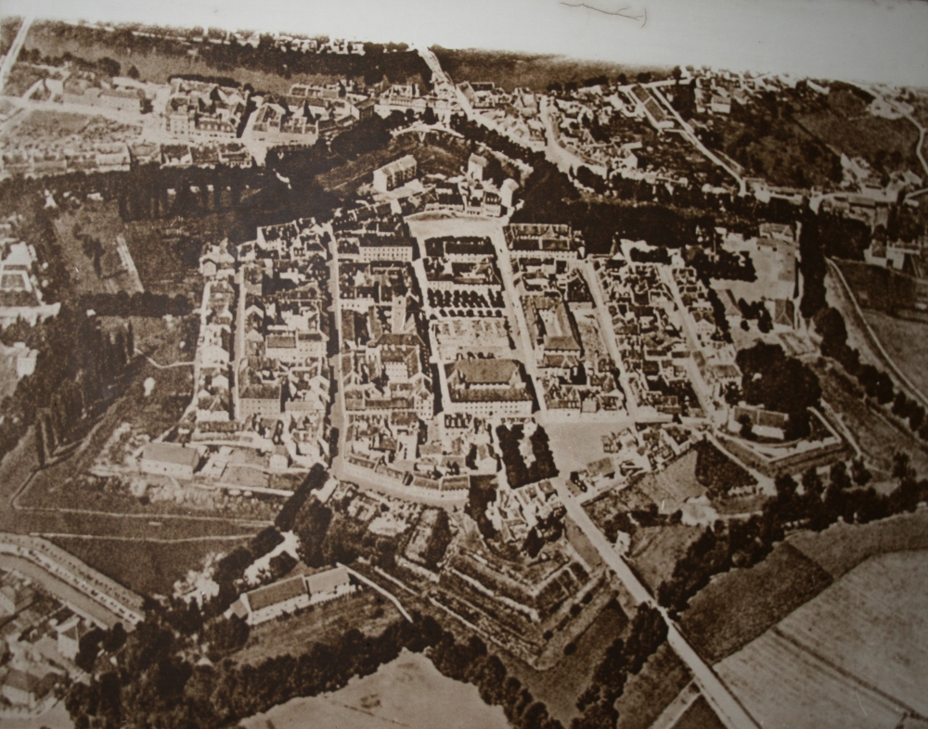
KARLOVAC nekad
Izgrađen između Kupe i Korane podno starog grada Dubovca
Kao vojna utvrda za obranu
protiv Turaka
Gradnja počinje 13. 7. 1579.
Imao oblik šesterokrake zvijezde
Ime je dobio po svom osnivaču Karlu Habsburškom

Slide 11
KARLOVAC – razvoj (za radoznalce)
U 17. st. postaje trgovački grad
U 18. st počinje razvoj obrta i
trgovine
Grade se ceste: Karolinska, Jozefinska i Lujzinska cesta
19. st. Najveći kulturni i gospodarski razvoj
20. st. razvija se u jaki industrijski
grad
1990. Domovinski rat
Karlovac je pretrpio veliku štetu

Slide 12
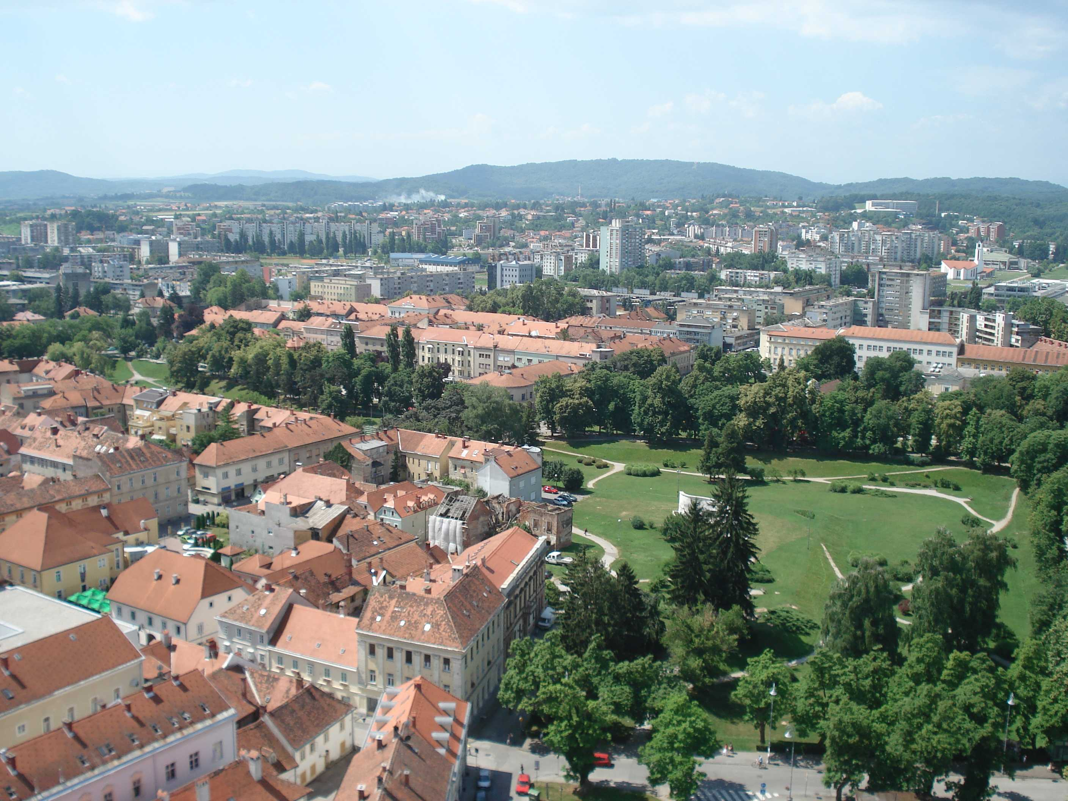
KARLOVAC - danas
Poznat kao grad na četiri rijeke: Kupa, Korana, Mrežnica i Dobra
Prometno čvorište
Gospodarsko, kulturno i prosvjetno središte zavičajne regije

Slide 13
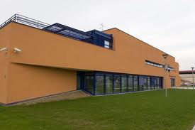
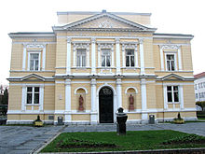
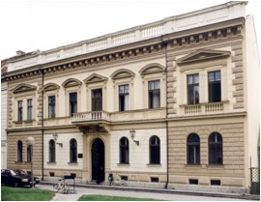
Kulturne ustanove
Gradska knjžnica Ivan Goran Kovačić
Kazalište Zorin dom
Galerija
Gradski muzej Karlovac
Glazbena škola Karlovac

Slide 14
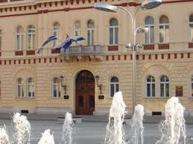
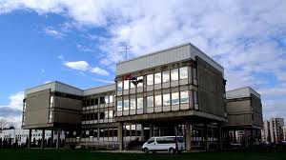
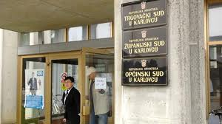
Upravne i javne ustanove
Županijsko poglavarstvo
Gradsko poglavarstvo
Općinski i Županijski sud
Policijska uprava Karlovac
Državni arhiv
Pošta
Banke

Slide 15
Ostali gradovi u Karlovačkoj županiji

Slide 16
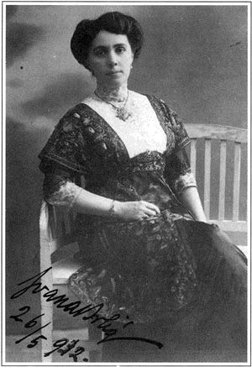
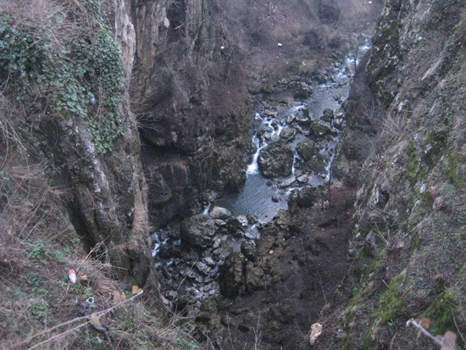
Ogulin
Smještaj
- u zapadnom dijelu Karlovačke županije,
- podno Kleka u gorskom dijelu županije,
iznad Đulinog ponora (ponor rijeke Dobre)
Razvio se oko kaštela, utvrde (Frankopani)
2. najveći grad u županiji
U njemu je rođena
Ivana Brlić-Mažuranić

Slide 17
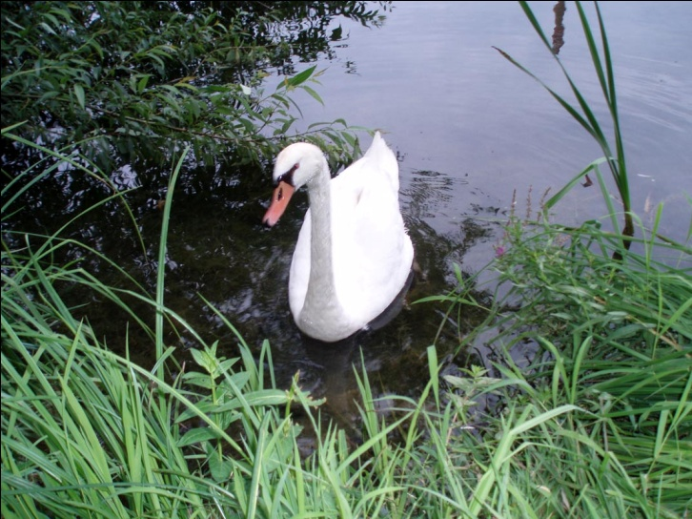
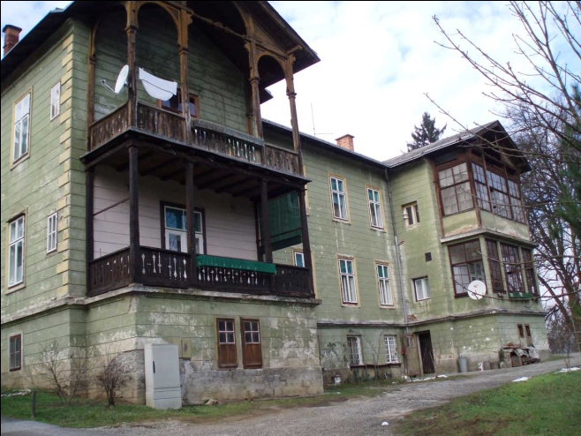
Duga Resa
Smještaj – 10 km jugozapadno od
Karlovca uz rijeku Mrežnicu.
Prvi put se spominje 1380. (14. st.)
Izgradnjom Pamučne industrije
(19. st) počinje brži razvoj Duge Rese.
Kasar i Inzl – stara radnička naselja
u Dugoj Resi

Slide 18
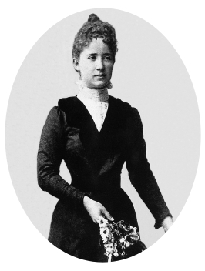
Ozalj
Smještaj – sjeverozapadno od Karlovca
Na rijeci Kupi
Stari grad Ozalj – smješten na stijeni
iznad Kupe (sjedište Frankopana i Zrinskih)
Munjara – stara hidroelektrana (1908)
Slava Raškaj – poznata slikarica rođena u
Ozlju

Slide 19
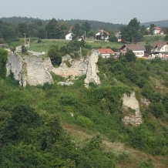
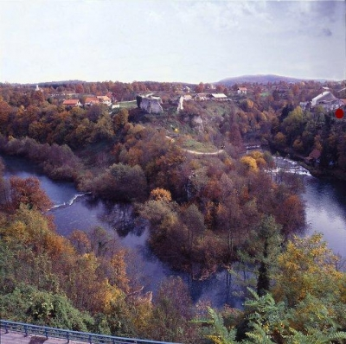
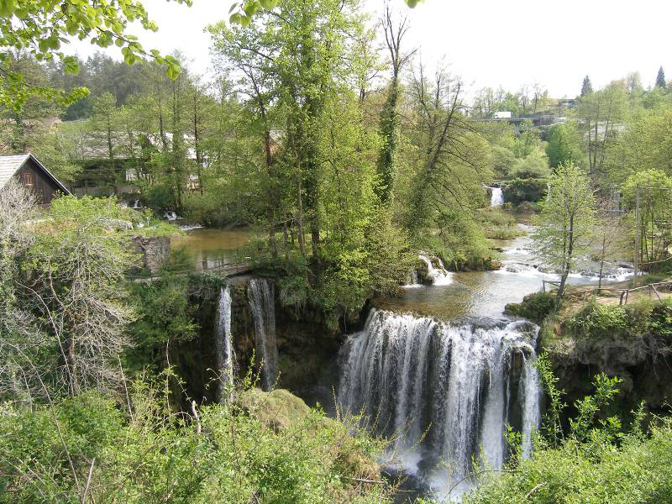
Slunj
Smještaj – u jugoistočnom
dijelu županije
Uz rijeke Slunjčicu i Koranu
Gradina – utvrda iz 15. st
Rastoke – niz slapića sa starim
mlinicama
Najveće mjesto na Kordunu
Kordun – brežuljkasto gorsko područje između Korane, Kupe, Gline i BIH

Slide 20
Gospodarstvo Karlovačke županije
Gospodarstvo – sve ljudske djelatnosti kojima čovjek stvara dobra za svakidašnji život

Slide 21
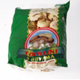
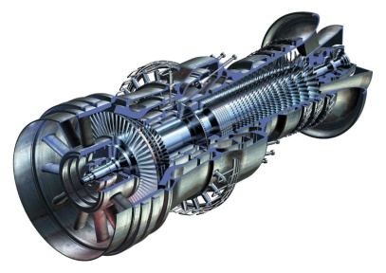
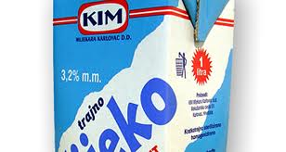
Najznačajnije gospodarske grane
Prerađivačka industrija (gospodarska grana u kojoj se preradom sirovina u velikim pogonima dobivaju gotovi proizvodi)
Proizvodnja hrane i pića (KIM, pivovara, PPK, Žitoproizvod,…)
Proizvodnja metala i proizvoda od metala
(Hs-produkt – pištolji, Kordun – pribor za jelo, Ljevaonica Duga Resa,…)
Proizvodnja gume i plastike (Aquaestil-kupaonski namještaj,…)
Proizvodnja tekstila i tekstilnih proizvoda
(Lola Ribar – sanitski materijal, Kelteks -mreže,…)
Trgovina
Građevinarstvo

Slide 22
Zaštita prirode

Slide 23
Zaštićena područja Karlovačke županije
PP: Žumberak – Samoborsko gorje
Vrlovka
Posebni rezervat rijetkih biljaka: Cret Banski Moravci
Spomenik prirode: Visibaba (stijena kraj Ogulina), Vrlovka (špilja kraj Ozlja), Špilja u kamenolomu Tounj
Značajni krajobrazi:, Klek, stari grad Ozalj, rijeka Slunjčica, Barićeva špilja u Rakovici
Spomenici parkovne arhitekture: Marmontova aleja, Vrbanićev perivoj,
park u Bosiljevu
Manjim dijelom
Nacionalni park: Plitvičkih jezera
Park prirode: Žumberak – Samoborsko gorje
Strogi rezervat: Bijele i Samarske stijene
Ozalj
Banski Moravci
Bosiljevo
Klek
Tounj
Visibaba
SR: Bijele i Samarske stijene
Slunjčica
Plitvička jezera

Slide 24
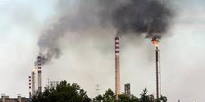
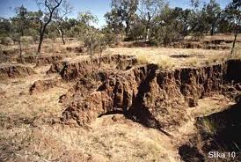
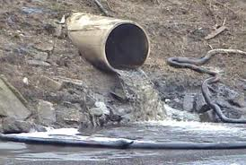
Onečišćenje prirode
Ljudi iskorištavaju:
plodno tlo, drvo i vodu iz prirode.
Stvaraju
otpadne vode, tvari i plinove.
Vraćaju ih u prirodu čime zagađuju okoliš.
Najveći zagađivači su
veliki gradovi i industrija.

Slide 25
Literatura:
S. Drenšek, Korak u svijet Karlovačke županije, Profil, Zagreb, 2008.
J. Korenić, D. Kralj, K. Novaković, Karlovačka županija, zavičajni priručnik za učenice i učenike, Školska knjiga, Zagreb, 2004.
http://www.kazup.hr
http://www.karlovac-nature.hr/Karlovac_hr/Zasticena_podrucja.htm
Prezentaciju pripremila M. Polović, OŠ Vladimir Nazor Duga Resa

